Slide 1





293a80
김정현 신상우 조규찬
11조 (IBIZA)
위치기반 증강현실 SNS

Slide 2

“장소의 순간을 포착하고, 공유한다”
스마트폰 89.4% 라는 보유율과 부족한 외부활동
● 잘 모르는 곳에 갔을때, 참고 할 정보가 있었으면 좋겠어요
● 다른 사람들에게
이 장소에 대한 추억을 공유하고 싶어요
● 외부활동를 하면서 주변사람들과 소통하고 싶어요

Slide 3
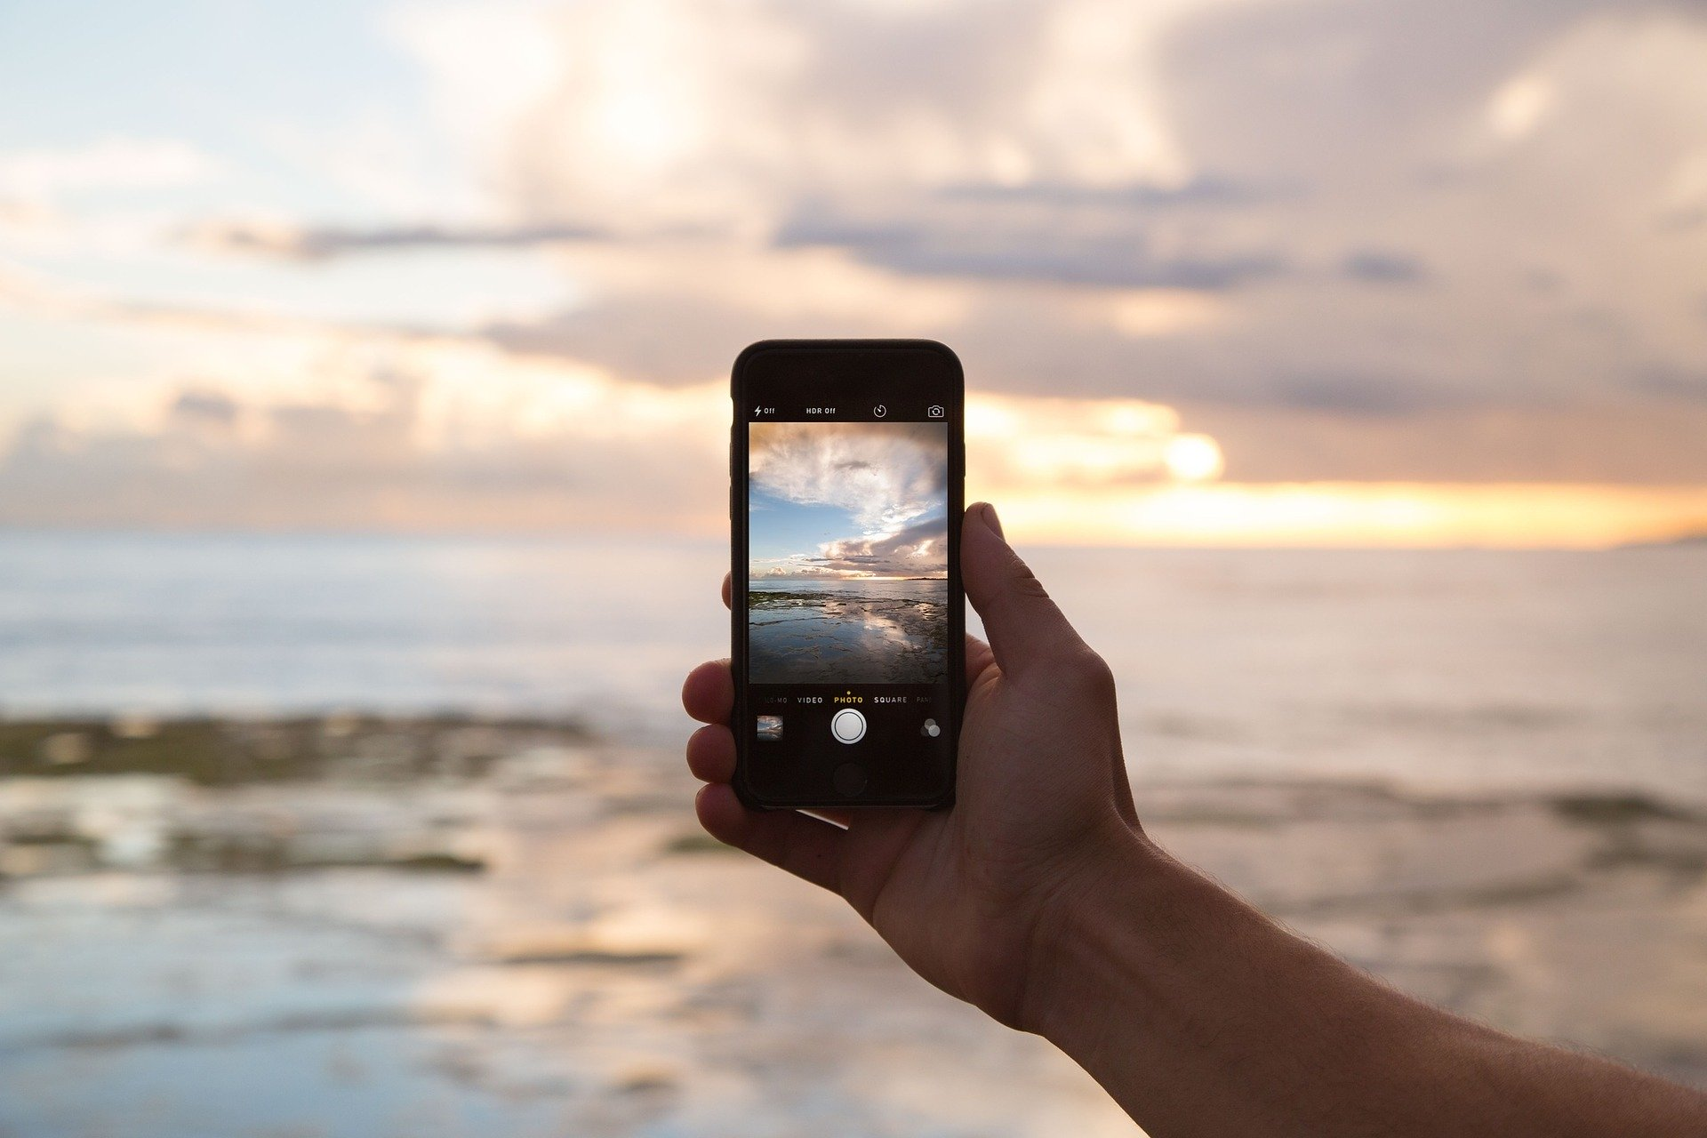
이곳을 다른 사람들은 어떻게 생각할까..
추억을 남겨볼까..
새로운 곳으로 가볼까..
가이드가 필요해..
.
.
.
사진 보기/업로드
좋아요/ 댓글
채팅/확성기
감성/소통

Slide 4




개요도
로그인 화면
GPS
회원가입
아이디/비밀번호 찾기
플레이화면
확성기
User
사진 업로드
회원정보
큐브 (게시글)
게시물
좋아요
마이페이지
마이페이지
댓글
내 게시글
채팅
회원정보 수정
확성기
푸시 알림

Slide 5
시 연

Slide 6

STEP. 1
로그인
Function
앱의 시작화면
‘회원가입’ 과 ‘아이디/비밀번호 찾기’ 화면으로 이동 가능

Slide 7
STEP. 1
회원가입
Function
필요한 요소만 빠르게 작성 후 Firebase DB에 전송
이메일 중복 확인
프로필 사진은 카메라의 앨범과 연동

Slide 8
STEP. 1
아이디/비밀번호 찾기
Function
사용자가 회원 가입 후 아이디/비밀번호를 잊었을 때
편하고 빠르게 찾기

Slide 9

STEP. 2
플레이 화면
Function
로그인 후 나타나는 플레이 화면
이용자 GPS 정보를 바탕으로 실시간 위치를 나타냄
실제 지구처럼 구 모양을 형성하여 현실감 증가
기존에 업로드 되어 있던 게시글들의 위치에 큐브 생성

Slide 10

STEP. 2
큐브 업로드
Function
카메라 권한 허가 확인 후 카메라 모듈 연동
위치 정보 공유 허가 확인 후 현재 위치 받아오기
촬영한 사진을 1:1 비율로 CROP
이미지필터 라이브러리를 사용하여 필터 적용
사진의 위치, 작성자, 날짜, 사진 정보를 DB에 저장

Slide 11
STEP. 2
큐브 보기
Function
좋아요 : ‘좋아요’ 개수 표시
댓글 : 다른 이용자들과 댓글로 소통

Slide 12

STEP. 2
확성기 (외치기)
Function
주변에 알릴 메시지를 작성
리스트뷰에서 메시지 확인
메시지 누르면 작성자와 채팅

Slide 13

STEP. 3
마이페이지
Function
구글맵 API를 받아 맵을 표시
맵의 마커로 자신의 맵을 완성해 나간다
‘네비게이션바’로 회원정보 수정, 로그아웃, 채팅목록, 돌아가기 기능 표시

Slide 14

STEP. 3
마커 보기
Function
좋아요 : ‘좋아요’ 개수 표시
댓글 : 다른 이용자들과 댓글로 소통
게시글 삭제

Slide 15

STEP. 3
채팅 목록
Function
현재 채팅 중인 이용자 리스트 나열
이전 채팅 방 리스트 나열
이용자 선택 후 채팅 방으로 이동

Slide 16
감사합니다

